Slide 1
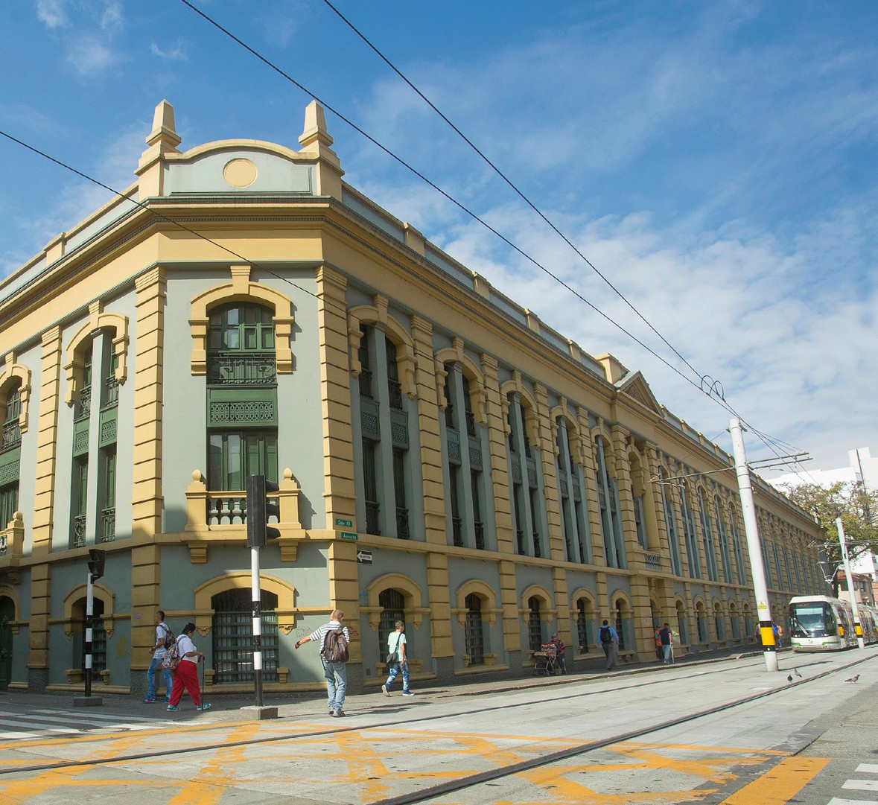
INFORME DE EMPALME
Secretaría de Gobierno y Gestión del Gabinete

Slide 2
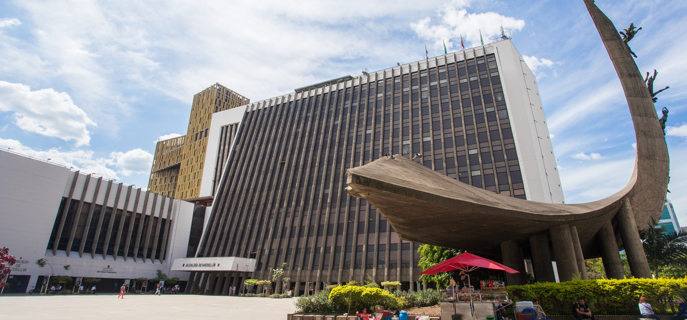
Comités de Gobierno
Los Comités de Gobierno han permitido impulsar y articular grandes proyectos previstos en el Plan de Desarrollo, atender las problemáticas, así como liderar estrategias para enfrentar la pandemia.

Slide 3

Comité de Gobierno
Los Comités de Gobierno han permitido impulsar y articular grandes proyectos previstos en el Plan de Desarrollo, atender las problemáticas, así como liderar estrategias para enfrentar la pandemia. Dentro de los proyectos que se han impulsado desde la instancia más importante que tiene esta Secretaría se tienen, entre otros:
Atención de mejoramiento de infraestructura hospitalaria con ocasión de la pandemia
Atención social con ocasión de la pandemia
Vacunación con ocasión de la pandemia
Línea Metro de la 80
Reactivación económica
Estrategia de Medellín como sede de grandes eventos culturales
Manejo de marchas y protestas sociales
Entrega de Computadores Futuro
Biblioteca España
Impulso de los Centros del Valle Software
Matricula Cero
MA
BIENVENDIOS
NOMBRE EXPOSITOR:
FECHA:

Slide 4
Logros Estratégicos de la Secretaría de Gobierno y Gestión del Gabinete
Estrategia de gobierno en territorio.
2. Gerencia de vacunación contra Covid-19 Medellín
3. Reactivación económica post COVID y ventanilla única

Slide 5
Recursos Financieros de la Secretaría de Gobierno y Gestión del Gabinete
Año | Resumen | Ppto 1 a 12 | Reservas | Factura | Pagos | Total Ejecución | % Ejec.
2020 | Total General | $ 972.077.832 | $ - | $ - | $ 858.854.211 | $ 858.854.211 | 88,35
 | Funcionamiento | $ 972.077.832 | $ - | $ - | $ 858.854.211 | $ 858.854.211 | 88,35
2021 | Total General | $ 3.621.387.654 | $ 11.164.215 | $ - | $ 3.533.455.828 | $ 3.544.620.043 | 98
 | Funcionamiento | $ 1.593.547.654 | $ - | $ - | $ 1.554.517.527 | $ 1.554.517.527 | 98
 | Inversión | $ 2.027.840.000 | $ 11.164.215 | $ - | $ 1.978.938.301 | $ 1.990.102.516 | |98
2022 | Total General | $ 3.975.905.952 | $ - | $ - | $ 3.823.883.948 | $ 3.823.883.948 | 96
 | Funcionamiento | $ 2.074.982.658 | $ - | $ - | $ 1.954.364.667 | $ 1.954.364.667 | 94
 | Inversión | $ 1.900.923.294 | $ - | $ - | $ 1.869.519.281 | $ 1.869.519.281 | 98
2023 (sep) | Total General | $ 5.702.143.897 | $ 983.377.677 | $ - | $ 3.908.777.605 | $ 4.892.155.282 | 86
 | Funcionamiento | $ 2.515.164.099 | $ 75.249.433 | $ - | $ 1.667.161.432 | $ 1.742.410.865 | 69
 | Inversión | $ 3.186.979.798 | $ 908.128.244 | $ - | $ 2.241.616.173 | $ 3.149.744.417 | 99

Slide 6
Recursos Físicos de la Secretaría de Gobierno y Gestión del Gabinete
Secretaría de Gobierno y Gestión del Gabinete
Bienes Muebles
Responsable 34065503 Toro Zuleta Diana Paola | 196.020
Responsable 43282144 Adriana María Uribe Sierra | 26.495.894
Responsable 43739996 Yorlady Zulena Ruiz Taborda | 169.670.875
Responsable 71792252 Acevedo Delgado Juan David | 80.470.001
Responsable 98453193 Oscar De Jesús Hurtado Pérez | 3.621.351
Total | 280.454.141
Bienes inmuebles
Sin bienes inmuebles a cargo. | 0

Slide 7
Contratación de la Secretaría de Gobierno y Gestión del Gabinete
La Secretaría de Gobierno y Gestión del Gabinete ha suscrito un total de treinta y nueve (39) contratos durante las vigencias del 2021 al 2023, aclarando que durante la vigencia 2020 no se suscribieron contratos en esta dependencia, debido a que no se ejecutaron proyectos de inversión durante esa vigencia fiscal.
A la fecha, la Secretaría de Gobierno y Gestión del Gabinete, ha liquidado treinta (30) contratos conforme lo estipula el artículo 11 de la ley 1150 de 2007.
Actualmente se encuentran en ejecución siete (07) contratos, los cuales tienen fecha de terminación el treinta (30) de diciembre de 2023, de los cuales uno (1) contrato interadministrativo y los demás son de prestación de servicios.

Slide 8
Relación de Auditorias
La Secretaria de Gobierno y Gestión del Gabinete no ha sido auditada en el cuatrienio del 2020 al 2023 por ninguna de las entidades externas de control y fiscalización.
Ahora bien, en las auditorías reglamentarias que realiza la Secretaría competente, la calificación y reportes para la Secretaría de Gobierno y Gestión del Gabinete han sido satisfactorios, con una calificación de la evaluación a la gestión superior al 90% en cada una de las vigencias.

Slide 9
Secretaría de Gobierno y Gestión del Gabinete
Naturaleza | Observaciones | Plazas existentes | Plazas provistas | Plazas vacantes
Libre nombramiento y remoción | 1 - Desde (01-01-2020) | 4 | 2 | 2
 | 2 - Hasta (30-09-2023) | 14 | 14 | 0
Recursos Humanos de la Secretaría de Gobierno y Gestión del Gabinete
Secretaría de Gobierno y Gestión del Gabinete
Naturaleza | Observaciones | Plazas existentes | Plazas provistas | Plazas vacantes
Carrera Administrativa | 1 - Desde (01-01-2020) | 3 | 3 | 0
 | 2 - Hasta (30-09-2023) | 4 | 3 | 1

Slide 10
Secretaría de Gobierno y Gestión del Gabinete
Formulación Plan Indicativo con corte a agosto de 2023 | Meta 2020-2023 | Metas alcanzadas agosto de 2023
Agenda de cooperación construidas para la gestión de aliados nacionales e internacionales | 1 | 1
Agendas de gobierno en los territorios construidas y socializadas con enfoque de género | 21 | 20
Plan Indicativo y Plan de Acción de la Secretaría de Gobierno y Gestión del Gabinete
Secretaría de Gobierno y Gestión del Gabinete
Formulación de Plan de Acción con corte a agosto de 2023 | Presupuesto inicial | Presupuesto ajustado | Meta 2023 | Metas alcanzadas agosto de 2023
Espacios de integración con oferta pública generados | 2.113.210.687 | 3.628.394.723 | 3 | 2

Slide 11
Defensa Jurídica de la Secretaría de Gobierno y Gestión del Gabinete
De acuerdo con la información suministrada por la Secretaría General, una vez revisados los registros del sistema Elena no se tiene reporte de demandas que se hayan iniciado en el cuatrienio (2020-2023) e involucren a la Secretaría de Gobierno y Gestión del Gabinete.
No obstante, se informa que hay cuatro (4) procesos que fueron informados por la Secretaría General iniciados antes del 1 de enero de 2020.

Slide 12
Planes de Mejora de la Secretaría de Gobierno y Gestión del Gabinete
Secretaría de Gobierno y Gestión del Gabinete (30 de junio de 2023
Origen del Plan de Mejoramiento | No. Planes de Mejora | No. Acciones para Implementar | Deben estar ejecutadas al 100 % | Ejecutadas 100 % | Con Avance | Vencidas | Número de acciones con fecha posterior a 30 de junio de 2023
Contraloría General de la República | 0 | 0 | 0 | 0 | 0 | 0 | 0
Contraloría General de Medellín | 0 | 0 | 0 | 0 | 0 | 0 | 0
Secretaría de Evaluación y Control | 2 | 7 | 7 | 7 | 0 | 0 | 0
Total | 2 | 7 | 7 | 7 | 0 | 0 | 0
El 100 % de las acciones (7) se encuentran ejecutadas al 100 %. No hay acciones vencidas.
Se tiene un porcentaje de cumplimiento de los planes de mejoramiento del 100 %

Slide 13

Conclusiones
La Secretaría de Gobierno y Gestión del Gabinete a través de la estrategia de articulación de la Administración Distrital lideró estrategias para atender la pandemia del covid-19, así como la vacunación que permitió alcanzar la inmunidad de rebaño.
A través de la principal instancia el Comité de Gobierno se permitió la articulación de proyectos del Plan de Desarrollo y atención de diferentes problemas de ciudad.

